Slide 1

PELAYANAN KEPULANGAN
PEKERJA MIGRAN INDONESIA (PMI) BERMASALAH
DEPUTI BIDANG PERLINDUNGAN
DEPUTI BIDANG PERLINDUNGAN
DEPUTI BIDANG KERJASAMA LUAR NEGERI DAN PROMOSI

Slide 2
PELAYANAN KEPULANGAN PEKERJA MIGRAN INDONESIA (PMI) BERMASALAH
DASAR HUKUM
PERATURAN
KEPALA BADAN NASIONAL PENEMPATAN DAN PERLINDUNGAN TENAGA KERJA INDONESIA
NOMOR 16 TAHUN 2015
TENTANG
PETUNJUK TEKNIS PELAYANAN KEPULANGAN
TENAGA KERJA INDONESIA BERMASALAH
DEPUTI BIDANG PERLINDUNGAN
DEPUTI BIDANG PERLINDUNGAN
DEPUTI BIDANG KERJASAMA LUAR NEGERI DAN PROMOSI

Slide 3
PELAYANAN KEPULANGAN PEKERJA MIGRAN INDONESIA (PMI) BERMASALAH
LATAR BELAKANG
Bahwa PMI yang pulang dari luar negeri masih banyak menghadapi masalah sehingga perlu difasilitasi kepulangannya terutama PMI yang memerlukan bantuan seperti sakit, meninggal dunia, dan sebagainya sehingga diperlukan pengaturan atau payung hukum dalam memberikan pelayanan kepulangan PMI agar dapat pulang dengan aman, nyaman, dan selamat sampai ke daerah asal;
DEPUTI BIDANG PERLINDUNGAN
DEPUTI BIDANG PERLINDUNGAN
DEPUTI BIDANG KERJASAMA LUAR NEGERI DAN PROMOSI

Slide 4
PELAYANAN KEPULANGAN PEKERJA MIGRAN INDONESIA (PMI) BERMASALAH
Undang-undang Nomor 18 Tahun 2017 tentang Pelindungan Pekerja Migran Indonesia dalam Pasal 27 mengatur sebab-sebab Kepulangan PMI, yaitu terjadi karena:
Berakhirnya Perjanjian Kerja.
Cuti
Pemutusan Hubungan Kerja sebelum masa Perjanjian Kerja berakhir
Mengalami kecelakaan kerja dan/atau sakit yang mengakibatkan tidak dapat menjalankan pekerjaannya lagi.
DEPUTI BIDANG PERLINDUNGAN
DEPUTI BIDANG PERLINDUNGAN
DEPUTI BIDANG KERJASAMA LUAR NEGERI DAN PROMOSI

Slide 5
PELAYANAN KEPULANGAN PEKERJA MIGRAN INDONESIA (PMI) BERMASALAH
Lanjutan ..........
Mengalami penganiayaan atau tindak kekerasan lainnya
Terjadi Perang, bencana alam atau wabah penyakit di negara tujuan penempatan
Dideportasi oleh Pemerintah/ Negara setempat.
Meninggal dunia di negara penempatan.
Sebab lain yang menimbulkan kerugian kerugian Pekerja Migran Indonesia
DEPUTI BIDANG PERLINDUNGAN
DEPUTI BIDANG PERLINDUNGAN
DEPUTI BIDANG KERJASAMA LUAR NEGERI DAN PROMOSI

Slide 6
PELAYANAN KEPULANGAN PEKERJA MIGRAN INDONESIA (PMI) BERMASALAH
Penanganan PMI Bermasalah, meliputi:
Pelayanan PMI Sakit
      PMI yang mengalami sakit, kecelakaan, stress, dirujuk kerumah sakit kecuali apabila keluarga PMI tidak menghendaki yang disertai surat pernyataan.
      PMI sakit tiba di debarkasi diperiksa oleh Kantor Kesehatan Pelabuhan (KKP). Khusus di Bandara Soekarno-Hatta, pemeriksaan dapat dilakukan oleh KKP atau tim medis BNP2TKI.
      PMI yang memerlukan perawatan lanjutan dirujuk ke rumah sakit yang ditunjuk.
DEPUTI BIDANG PERLINDUNGAN
DEPUTI BIDANG PERLINDUNGAN
DEPUTI BIDANG KERJASAMA LUAR NEGERI DAN PROMOSI

Slide 7
PELAYANAN KEPULANGAN PEKERJA MIGRAN INDONESIA (PMI) BERMASALAH
Lanjutan.....
      PMI dinyatakan sehat oleh dokter, maka PMI yang bersangkutan dipulangkan dengan difasilitasi hingga ke daerah asal.
      PMI belum sehat namun dinyatakan mampu oleh dokter untuk melakukan perjalanan pulang ke daerah asal, maka PMI yang bersangkutan dipulangkan ke daerah asal untuk perawatan lanjutan dengan biaya tanggungan keluarga atau Pemerintah Daerah setempat
DEPUTI BIDANG PERLINDUNGAN
DEPUTI BIDANG PERLINDUNGAN
DEPUTI BIDANG KERJASAMA LUAR NEGERI DAN PROMOSI

Slide 8
PELAYANAN KEPULANGAN PEKERJA MIGRAN INDONESIA (PMI) BERMASALAH
Lanjutan.....
      PMI belum sehat namun keluarga PMI memaksa untuk pulang ke daerah asal dan dibuktikan dengan surat pernyataan dari keluarga PMI, maka PMI yang bersangkutan dapat dipulangkan ke daerah asal dengan biaya dari Keluarga PMI atau difasilitasi oleh BNP2TKI.
      Pengurusan biaya bagi PMI sakit dapat melalui:
P3MI yang menempatkan;
BNP2TKI;
Instansi/Lembaga lainnya/Pemda setempat.
DEPUTI BIDANG PERLINDUNGAN
DEPUTI BIDANG PERLINDUNGAN
DEPUTI BIDANG KERJASAMA LUAR NEGERI DAN PROMOSI

Slide 9
PELAYANAN KEPULANGAN PEKERJA MIGRAN INDONESIA (PMI) BERMASALAH
Lanjutan.....
      Tindakan yang tidak boleh dilakukan :
Meminta/menerima imbalan jasa atas bantuan yang diberikan;
Menunda dan memperlambat pelayanan bagi PMI sakit, pengurusan jenazah dan PMI bermasalah
DEPUTI BIDANG PERLINDUNGAN
DEPUTI BIDANG PERLINDUNGAN
DEPUTI BIDANG KERJASAMA LUAR NEGERI DAN PROMOSI

Slide 10
PELAYANAN KEPULANGAN PEKERJA MIGRAN INDONESIA (PMI) BERMASALAH
B. Meninggal Dunia;
      Pelayanan kepada PMI yang meninggal dunia diberikan dalam bentuk fasilitasi pemulangan jenazah dari debarkasi/rumah sakit rujukan sampai ke daerah asal.
      Pemulangan Jenazah PMI yang meninggal dunia DI LUAR NEGERI, maka langkah-langkah yang dilakukan adalah:
BNP2TKI menerima informasi dari Perwakilan RI/KDEI atau dari P3MI atau dari keluarga PMI tentang TKI yang meninggal dunia di luar negeri.
DEPUTI BIDANG PERLINDUNGAN
DEPUTI BIDANG PERLINDUNGAN
DEPUTI BIDANG KERJASAMA LUAR NEGERI DAN PROMOSI

Slide 11
PELAYANAN KEPULANGAN PEKERJA MIGRAN INDONESIA (PMI) BERMASALAH
Lanjutan ....
BNP2TKI berkoordinasi dengan pihak terkait (Kemenlu/ Perwakilan RI/KDEI/P3MI/Keluarga PMI /Dinas Provinsi/ Kabupaten/Kota setempat/Cargo) untuk memastikan jadwal kedatangan jenazah PMI.
menyiapkan dan penggandaan dokumen PMI (foto copy airway bill, paspor, surat keterangan meninggal dunia dari Rumah sakit Negara penempatan, surat dari Perwakilan RI/KDEI, surat dari kepolisian Negara penempatan dan medical report death) sebanyak 5 (lima) rangkap.
DEPUTI BIDANG PERLINDUNGAN
DEPUTI BIDANG PERLINDUNGAN
DEPUTI BIDANG KERJASAMA LUAR NEGERI DAN PROMOSI

Slide 12
PELAYANAN KEPULANGAN PEKERJA MIGRAN INDONESIA (PMI) BERMASALAH
Lanjutan ....
mengurus dokumen surat jalan untuk ambulance/transit ke bagian karantina di Bandara.
mengurus dokumen PIBK (Pemberitahuan Impor Barang Khusus) ke petugas Bea Cukai.
membayar biaya sewa gudang/cargo dengan melampirkan copy airway bill serta menerima bukti kwitansi pembayaran.
menyerahkan kwitansi pembayaran kepada petugas gudang/cargo untuk mendapatkan surat jalan dari Kepala Gudang/ Cargo.
DEPUTI BIDANG PERLINDUNGAN
DEPUTI BIDANG PERLINDUNGAN
DEPUTI BIDANG KERJASAMA LUAR NEGERI DAN PROMOSI

Slide 13
PELAYANAN KEPULANGAN PEKERJA MIGRAN INDONESIA (PMI) BERMASALAH
Lanjutan ....
serah terima jenazah dari Perwakilan RI atau Kemenlu kepada BNP2TKI sekaligus apabila ada hak-hak PMI yang belum dibayar (seperti gaji yang belum dibayar, santunan asuransi di luar negeri, uang duka dari pengguna, uang duka dari agensi, serta barang bawaan PMI).
Memfasilitasi pengurusan dan pendampingan hingga pengantaran jenazah PMI ke daerah asal
serah terima Jenazah dari BNP2TKI/BP3TKI/ LP3TKI/P4TKI/Dinas Provinsi/Kabupaten/Kota kepada keluarga PMI.
DEPUTI BIDANG PERLINDUNGAN
DEPUTI BIDANG PERLINDUNGAN
DEPUTI BIDANG KERJASAMA LUAR NEGERI DAN PROMOSI

Slide 14
PELAYANAN KEPULANGAN PEKERJA MIGRAN INDONESIA (PMI) BERMASALAH
Lanjutan ....
      Pembiayaan bagi PMI meninggal dunia di luar negeri dapat melalui:
  Asuransi PMI;
  P3MI/Manning Agent yang menempatkan;
  BNP2TKI;
  Instansi/Lembaga lainnya/Pemda setempat
      Tindakan yang tidak boleh dilakukan :
  meminta/menerima imbalan jasa dari keluarga atas bantuan pengantaran jenazah
  menunda dan memperlambat pelayanan pengantaran jenazah
DEPUTI BIDANG PERLINDUNGAN
DEPUTI BIDANG PERLINDUNGAN
DEPUTI BIDANG KERJASAMA LUAR NEGERI DAN PROMOSI

Slide 15
PELAYANAN KEPULANGAN PEKERJA MIGRAN INDONESIA (PMI) BERMASALAH
Lanjutan ....
      Pemulangan jenazah PMI yang meninggal dunia DI DALAM NEGERI, maka langkah-langkah yang dilakukan adalah:
BNP2TKI menerima informasi dari P3MI atau rumah sakit atau keluarga PMI atau dari masyarakat tentang PMI yang meninggal dunia.
BNP2TKI/BP3TKI/LP3TKI/P4TKI berkoordinasi dengan pihak terkait (P3MI/Keluarga PMI /Dinas Provinsi/Kabupaten/Kota) untuk penanganan pemulangan jenazah PMI ke daerah asal.
DEPUTI BIDANG PERLINDUNGAN
DEPUTI BIDANG PERLINDUNGAN
DEPUTI BIDANG KERJASAMA LUAR NEGERI DAN PROMOSI

Slide 16
PELAYANAN KEPULANGAN PEKERJA MIGRAN INDONESIA (PMI) BERMASALAH
Lanjutan ....
pengurusan dokumen (paspor, surat keterangan meninggal dunia dari Rumah sakit rujukan).
pemulasaran/pemandian jenazah PMI.
mengurus dokumen surat jalan untuk ambulance.
fasilitasi ambulance oleh BNP2TKI/BP3TKI/ LP3TKI/P4TKI /Dinas Provinsi/Kabupaten/Kota.
memfasilitasi dan pendampingan pengantaran jenazah ke daerah asal PMI.
serah terima jenazah dari BNP2TKI/BP3TKI/ LP3TKI/P4TKI sekaligus (apabila ada) barang bawaan, santunan asuransi purna, uang duka dari P3MI, ke keluarga PMI dan instansi terkait di daerah.
DEPUTI BIDANG PERLINDUNGAN
DEPUTI BIDANG PERLINDUNGAN
DEPUTI BIDANG KERJASAMA LUAR NEGERI DAN PROMOSI

Slide 17
PELAYANAN KEPULANGAN PEKERJA MIGRAN INDONESIA (PMI) BERMASALAH
Lanjutan ....
Pembiayaan bagi PMI meninggal dunia di dalam negeri dapat melalui:
BPJS / Asuransi PMI;
P3MI/Manning Agent yang menempatkan;
BNP2TKI;
Instansi/Lembaga lainnya/Pemda setempat.
      Tindakan yang tidak boleh dilakukan:
  meminta/menerima imbalan jasa dari keluarga atas bantuan pengantaran jenazah.
  menunda dan memperlambat pelayanan pengantaran jenazah.
DEPUTI BIDANG PERLINDUNGAN
DEPUTI BIDANG PERLINDUNGAN
DEPUTI BIDANG KERJASAMA LUAR NEGERI DAN PROMOSI

Slide 18
PELAYANAN KEPULANGAN PEKERJA MIGRAN INDONESIA (PMI) BERMASALAH
TKI Mengalami Kecelakaan
Mengakibatkan cacat/sakit sehingga tidak dapat menjalankan pekerjaan lagi maka penanganannya dilakukan sesuai dengan penanganan PMI sakit
Mengakibatkan meninggal maka penanganannya dilakukan sesuai dengan penanganan PMI meninggal
DEPUTI BIDANG PERLINDUNGAN
DEPUTI BIDANG PERLINDUNGAN
DEPUTI BIDANG KERJASAMA LUAR NEGERI DAN PROMOSI

Slide 19
PELAYANAN KEPULANGAN PEKERJA MIGRAN INDONESIA (PMI) BERMASALAH
PMI yang sakit atau meninggal ketika pulang cuti atau berakhirnya Perjanjian Kerja
PMI yang pulang karena cuti atau berakhirnya Perjanjian Kerja dan mengalami sakit maka penanganannya dilakukan sesuai dengan penanganan PMI sakit
PMI yang pulang karena cuti atau berakhirnya Perjanjian Kerja dan PMI yang bersangkutan meninggal dunia maka penanganannya dilakukan sesuai dengan penanganan PMI meninggal
DEPUTI BIDANG PERLINDUNGAN
DEPUTI BIDANG PERLINDUNGAN
DEPUTI BIDANG KERJASAMA LUAR NEGERI DAN PROMOSI

Slide 20
PELAYANAN KEPULANGAN PEKERJA MIGRAN INDONESIA (PMI) BERMASALAH
Lanjutan ....
PMI yang pulang cuti atau berakhirnya Perjanjian Kerja dan mengalami kecelakaan maka penanganannya dilakukan sesuai dengan penanganan PMI kecelakaan
DEPUTI BIDANG PERLINDUNGAN
DEPUTI BIDANG PERLINDUNGAN
DEPUTI BIDANG KERJASAMA LUAR NEGERI DAN PROMOSI

Slide 21
PELAYANAN KEPULANGAN PEKERJA MIGRAN INDONESIA (PMI) BERMASALAH
Pemutusan Hubungan Kerja sebelum masa Perjanjian Kerja berakhir
PMI yang pulang karena mengalami PHK oleh majikan/perusahaan maka BNP2TKI memfasilitasi pengurusan hak-hak PMI yang belum diterima.
DEPUTI BIDANG PERLINDUNGAN
DEPUTI BIDANG PERLINDUNGAN
DEPUTI BIDANG KERJASAMA LUAR NEGERI DAN PROMOSI

Slide 22
PELAYANAN KEPULANGAN PEKERJA MIGRAN INDONESIA (PMI) BERMASALAH
PMI pulang karena terjadi perang atau bencana alam atau terjangkitnya wabah penyakit di negara penempatan, deportasi atau repatriasi.
PMI yang pulang karena terjadi perang, bencana alam, terjangkit wabah penyakit, deportasi dan negara penempatan tidak lagi menjamin keselamatan PMI, maka pengurusan kepulangannya sampai ke daerah asal dilakukan oleh BNP2TKI berkoordinasi dengan Perwakilan RI/KDEI, Instansi terkait dan Pemerintah Daerah serta P3MI. Mekanisme :
DEPUTI BIDANG PERLINDUNGAN
DEPUTI BIDANG PERLINDUNGAN
DEPUTI BIDANG KERJASAMA LUAR NEGERI DAN PROMOSI

Slide 23
PELAYANAN KEPULANGAN PEKERJA MIGRAN INDONESIA (PMI) BERMASALAH
Lanjutan ....
BNP2TKI menyediakan sistem aplikasi pelayanan pengaduan PMI Bermasalah;
Pendataan dilakukan dengan sistem komputerisasi;
Penandatanganan Berita Acara Pengaduan;
setelah diberikan pelayanan pengaduan PMI Bermasalah diarahkan menuju Pelayanan PMI Bermasalah;
DEPUTI BIDANG PERLINDUNGAN
DEPUTI BIDANG PERLINDUNGAN
DEPUTI BIDANG KERJASAMA LUAR NEGERI DAN PROMOSI

Slide 24
PELAYANAN KEPULANGAN PEKERJA MIGRAN INDONESIA (PMI) BERMASALAH
Alur Proses Penanganan PMI Bermasalah di Seluruh Debarkasi
PMI turun dari pesawat dan menuju Conveyor, apabila ada PMI yang mengalami sakit diberikan pelayanan oleh KKP dan selanjutnya dirujuk ke rumah sakit.
Bagi PMI yang tidak bermasalah dapat langsung menuju pintu keluar untuk melanjutkan perjalanan pulang ke Daerah Asal.
DEPUTI BIDANG PERLINDUNGAN
DEPUTI BIDANG PERLINDUNGAN
DEPUTI BIDANG KERJASAMA LUAR NEGERI DAN PROMOSI

Slide 25
PELAYANAN KEPULANGAN PEKERJA MIGRAN INDONESIA (PMI) BERMASALAH
Lanjutan ....
Untuk PMI Bermasalah dilayani di Help Desk BNP2TKI di bandara untuk di data permasalahannya, setelah itu dipulangkan ke Daerah Asal, bilamana perlu dilakukan pendampingan.
Khusus di bandara Soekarno-Hatta, dilayani di help desk BNP2TKI yang berada di Common Use Lounge (CUL) terminal 2D, bagi PMI yang mengalami sakit dirujuk oleh BNP2TKI ke Rumah Sakit Polri Kramatjati, Jakarta Timur.
DEPUTI BIDANG PERLINDUNGAN
DEPUTI BIDANG PERLINDUNGAN
DEPUTI BIDANG KERJASAMA LUAR NEGERI DAN PROMOSI

Slide 26
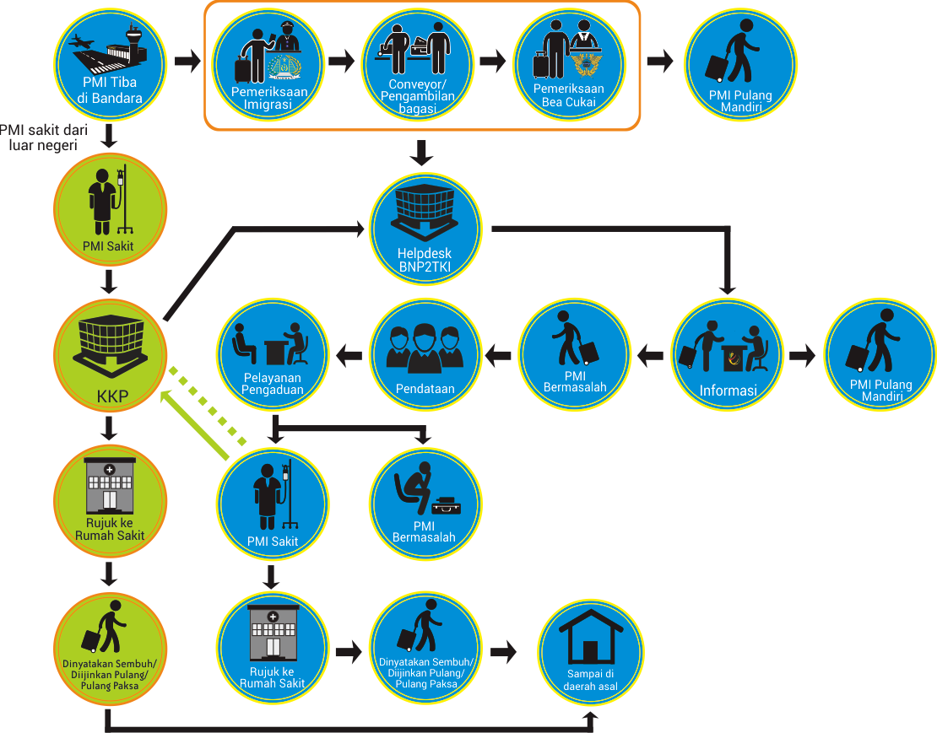
PELAYANAN KEPULANGAN PEKERJA MIGRAN INDONESIA (PMI) BERMASALAH
Alur Proses Penanganan PMI Bermasalah di Seluruh Debarkasi
DEPUTI BIDANG PERLINDUNGAN
DEPUTI BIDANG PERLINDUNGAN
DEPUTI BIDANG KERJASAMA LUAR NEGERI DAN PROMOSI

Slide 27
PELAYANAN KEPULANGAN PEKERJA MIGRAN INDONESIA (PMI) BERMASALAH
Alur Informasi Kepulangan Jenazah PMI dari Luar Negeri
KBRI/KJRI/KDEI menginformasikan kepada; Kemenlu RI, Kemenakertrans, BNP2TKI, P3MI dan keluarga PMI.
Kemenakertrans berkoordinasi dengan Kadisnaker
BNP2TKI berkoordinasi dengan BP3TKI/LP3TKI/P4TKI.
BP3TKI berkoordinasi dengan LP3TKI.
LP3TKI berkoordinasi P4TKI.
DEPUTI BIDANG PERLINDUNGAN
DEPUTI BIDANG PERLINDUNGAN
DEPUTI BIDANG KERJASAMA LUAR NEGERI DAN PROMOSI

Slide 28
PELAYANAN KEPULANGAN PEKERJA MIGRAN INDONESIA (PMI) BERMASALAH
Lanjutan ....
P4TKI berkoordinasi dengan pihak-pihak yang terkait.
P3MI membantu mengurus kepulangan jenazah PMI dengan menghubungi pihak keluarga dan berkoordinasi dengan lintas sektor terkait.
Keluarga PMI, membuat surat pernyataan/ahli waris untuk dimakamkan di Luar Negeri/di Indonesia serta membuat surat.
DEPUTI BIDANG PERLINDUNGAN
DEPUTI BIDANG PERLINDUNGAN
DEPUTI BIDANG KERJASAMA LUAR NEGERI DAN PROMOSI

Slide 29




INFORMASI & KONSULTASI
Call Center BNP2TKI:
Telpon dari Dalam Negeri : 0 800 1000 (24 jam, bebas pulsa)
Telpon dari Luar Negeri : +62 21 29244800
Faksimili : +62 21 2924 4810 – 11
Email : halotki@bnp2tki.go.id
Aplikasi berbasis android untuk e-Pengaduan dan Early Warning System (EWS)
Surat menyurat, BNP2TKI : Jl. MT. Haryono Kav. 52, Pancoran-Jakarta Selatan 12770
BP3TKI/ LP3TKI/ P4TKI/ LTSP
Media Sosial :
www.bnp2tki.go.id
Facebook.com/bnpptki
@bnp2tki
@bnp2tki_
BNP2TKI
DEPUTI BIDANG PERLINDUNGAN
DEPUTI BIDANG PERLINDUNGAN
DEPUTI BIDANG KERJASAMA LUAR NEGERI DAN PROMOSI

Slide 30
Sistem yang sudah dikembangkan oleh BNP2TKI :
Sistem Pelayanan Penempatan Tenaga Kerja Indonesia (SISKOTKLN) http://siskotkln.bnp2tki.go.id
Sistem Pelayanan Pengaduan PMI (Crisis Center) http://halotki.bnp2tki.go.id
Sistem Informasi Pasar Kerja Luar Negeri ( Pendaftaran Pencaker Online) http://jobsinfo.bnp2tki.go.id
DEPUTI BIDANG PERLINDUNGAN
DEPUTI BIDANG PERLINDUNGAN
DEPUTI BIDANG KERJASAMA LUAR NEGERI DAN PROMOSI

Slide 31
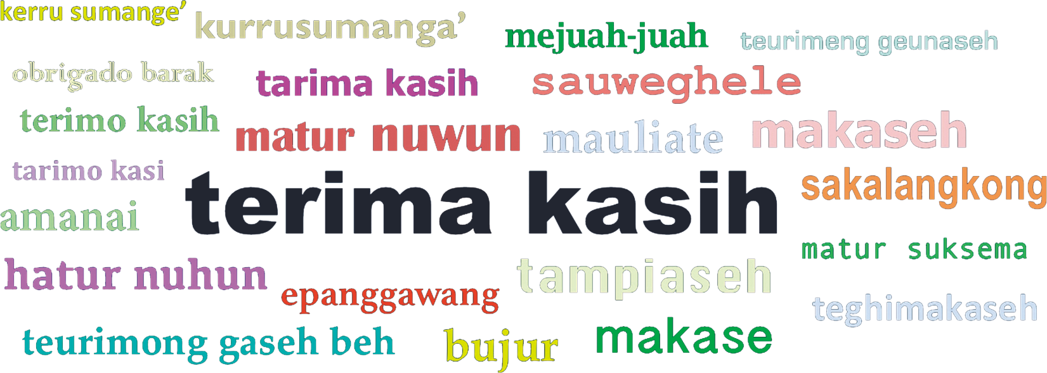
DEPUTI BIDANG PERLINDUNGAN
DEPUTI BIDANG PERLINDUNGAN
DEPUTI BIDANG KERJASAMA LUAR NEGERI DAN PROMOSI

